Slide 1
In cosa consiste il corso di Genetica
Lezioni Frontali
6 cfu Cenci
Esercitazioni Numeriche
3 cfu Amicone

Slide 2
0649912-477 Giovanni Cenci
Dip.to Biologia e Biotecnologie
“C. Darwin”
Sezione Genetica
Stanza 3-07 -Citofono 3/4
giovanni.cenci@uniroma1.it
www.facebook.com/CenciLab
cencilabsapienza.weebly.com
Ricevimento Studenti:
Lunedì 10-11.30
previa prenotazione
Cenci
lab
*
* Istituto di Genetica

Slide 3
APPELLI Genetica (2019-2020)
Martedì 21 gennaio 2020
Martedì 18 febbraio 2020
Martedì 7 aprile 2020
Martedì 16 giugno 2020
Martedì 14 luglio 2020
Martedì 15 settembre 2020
Giovedì 15 ottobre 2020

Slide 4
Frequently Asked Questions -1-
D. Per svolgere il compito scritto devo iscrivermi all’esame tramite Infostud?
R. Si. É obbligatorio iscriversi su Infostud all’appello desiderato rispettando la canalizzazione e stampare il foglio di prenotazione.
D. E’ possibile sostenere la prova scritta prima di aver superato l’esame di Biologia Cellulare e di Calcolo e Biostatistica?
R. Sì, si può sostenere lo scritto, ma bisogna essere in regola con questi esami propedeutici al momento di sostenere l’orale di Genetica.
D. Se non sono fuori corso posso comunque iscrivermi agli appelli riservati per i fuori corso di aprile e novembre?
R. No. Gli appelli per i fuori corso sono riservati esclusivamente agli studenti fuori corso e quindi agli studenti iscritti al 4 anno, minimo.
D. Quanto tempo ho per lo svolgimento dello scritto di genetica?
R. Sono previste 2 ore.

Slide 5
Frequently Asked Questions-2
D. In cosa consiste lo scritto?
R. Lo scritto prevede 6 esercizi (esonerati solo 3). Non ci sono domande “aperte”. La tipologia degli esercizi è la stessa degli esercizi svolti durante le lezioni/esercitazioni.
D. Qual è il voto minimo per accedere all’orale?
R. Il voto minimo è 18- -.
D. Dove trovo i risultati dello scritto?
R. Gli esiti degli scritti vengono pubblicati sul sito E-learning del docente di riferimento dopo 2-3 giorni dalla prova scritta.
D. Quando è previsto l’orale?
R. Circa una settimana dopo lo scritto. Data, ora e luogo dell’orale verranno comunicati insieme ai risultati dello scritto sul sito E-learning
D. Se si viene bocciati all’orale, viene mantenuto il voto dello scritto?
R. No. La bocciatura prevede l’annullamento anche del voto dello scritto

Slide 6
Frequently Asked Questions -3-
D. Si può ripetere la prova scritta all’appello successivo se non viene superata?
R. Sì. Non è previsto nessun “salto dell’appello”.
D. Se sono stato ammesso alla prova orale e non accetto il voto finale, posso conservare il voto dello scritto?
R. Si
D. Se supero lo scritto posso sostenere l’orale ad un appello successivo?
R. Si , il voto dello scritto rimane valido per tutto l’anno solare in corso (fine 2019).

Slide 7
Frequently Asked Questions -4-
D. Come comunico al docente che voglio sostenere l’orale ad un appello successivo?
R. Basta scrivere chiaramente sul foglio dello scritto l’appello in cui si intende sostenere l’orale.
D. Se supero lo scritto e non intendo sostenere l’orale nello stesso appello, devo ri-iscrivermi su Infostud?
R. Si, bisogna iscriversi all’appello in cui si intende sostenere l’orale.
D. Se supero lo scritto e voglio sostenere l’orale ad un appello successivo come verrò verbalizzato all’appello in cui ho sostenuto lo scritto?
R. Vi verrà verbalizzata una rinuncia, il risultato finale dell’esame verrà verbalizzato successivamente all’appello in cui si sostiene e supera l’esame orale.

Slide 8
I principi dell’eredità

Slide 9
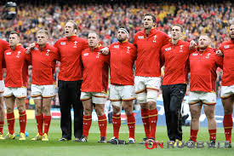
Estensioni dell’analisi mendeliana

Slide 10
Teoria Cromosomica dell’Eredità

Slide 11
Analisi di associazione genica e Mappe genetiche

Slide 12
Il DNA (cenni)

Slide 13
Anatomia e Funzione di un Gene: Dissezione mediante Mutazione

Slide 14
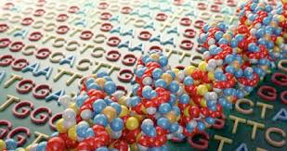
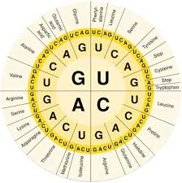
Caratteristiche del Codice Genetico

Slide 15
Struttura e Funzione del Cromosoma Eucariotico

Slide 16
Riarrangiamenti Cromosomi:
Struttura e Numero

Slide 17
Trasferimento genico nei procarioti

Slide 18
L’operone Lac
Monod

Slide 19
Genetica di Popolazioni

Slide 20
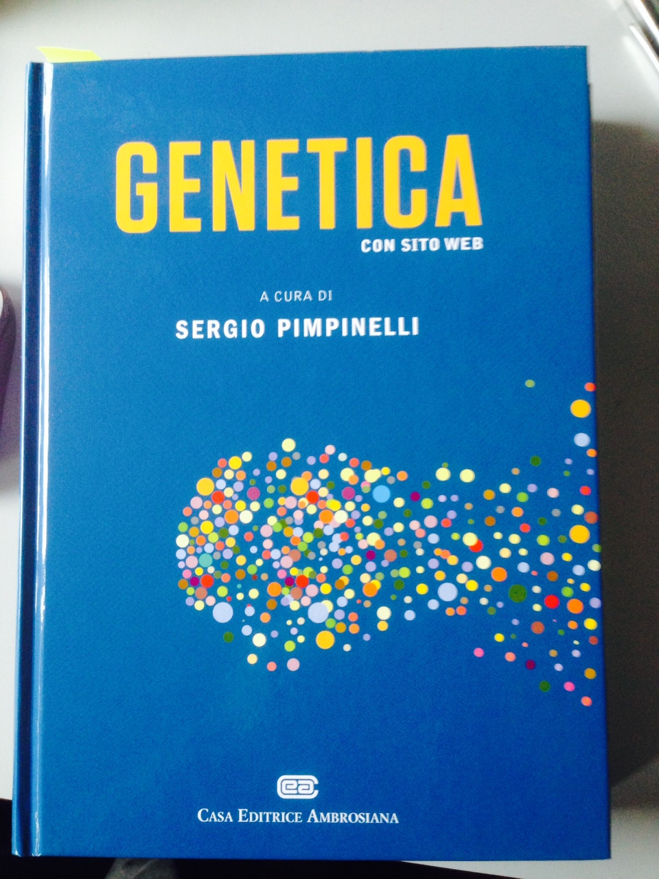
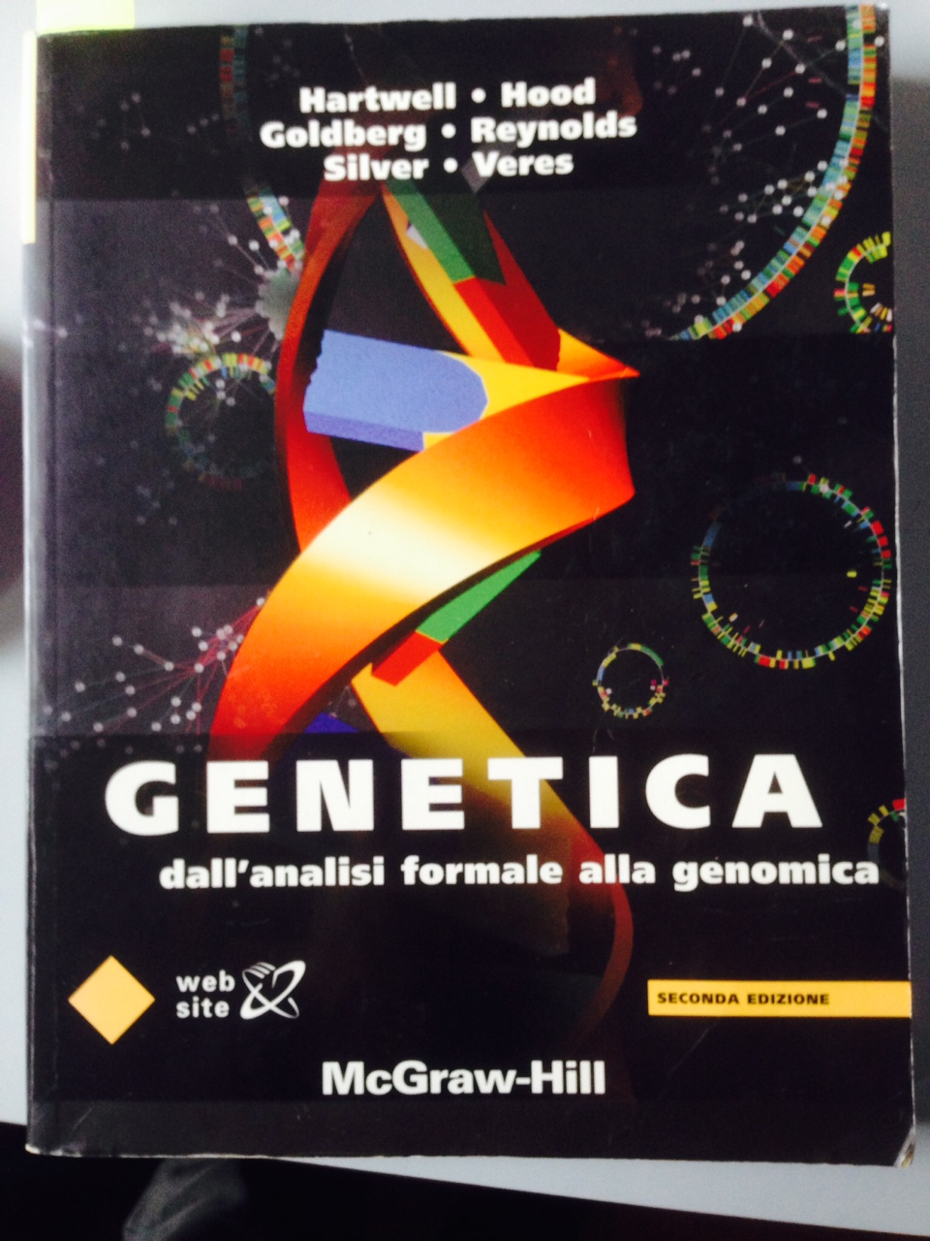
Testi Adottati
GENETICA- Pimpinelli- CASA EDITRICE AMBROSIANA
GENETICA- Stansfield-McGraw HILL
GENETICA:dall'Analisi Formale alla Genomica- Hartwell, Hood, Goldberg, Reynolds, Silver, Veres. McGraw HILL

Slide 21
